Slide 1
Деятельность Российского морского регистра судоходства по обеспечению стандартов безопасности судов ледового плавания и ледоколов
Российский морской регистр судоходства
Ледокольный флот России. История и перспективы развития.
К 150-летию ледокольного флота в России.
Руководитель научно-исследовательского отдела Бойко Максим Сергеевич
www.rs-class.org

Slide 2
Содержание
Российский морской регистр судоходства
История Регистра
Научно-технический совет
Международное сотрудничество
Особенности эксплуатации судов в Арктике
Совершенствование и развитие правил Регистра
РС-лидер в судах ледового класса
Строительство ледоколов на класс Регистра
www.rs-class.org
2

Slide 3
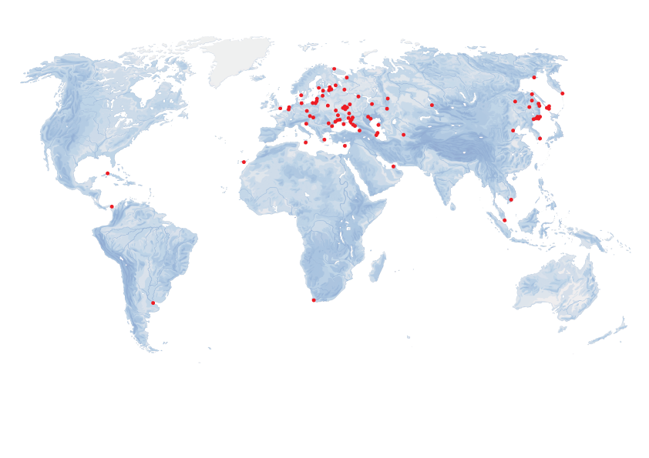
История Регистра
Российский морской регистр судоходства
Российский морской регистр судоходства учрежден в 1913 году
С 1969 г. полноправный член международной ассоциации классификационных обществ – МАКО
С 1993 г. РС поддерживает и совершенствует внутреннюю систему менеджмента качества
Единственное классификационное общество в классе которого представлены атомные суда
Лидер по количеству ледоколов в классе
Более 50 офисов по всему миру,
высококвалифицированный персонал,
более 1700 сотрудников
Миссия:
Безопасность человеческой жизни в море
Безопасность навигации
Безопасная транспортировка товаров по морю
Усиление защиты окружающей среды
www.rs-class.org
3

Slide 4
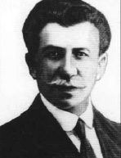
Научно-технический совет
Российский морской регистр судоходства
Первое собрание НТС – февраль 1915
Ежегодный научно-технический сборник - 1916
НТС сегодня:
50 организаций, 300 ученых, 40 докторов
14 секций:
Мореходные качества судов
Прочность и конструкция
Материалы и сварка
Охрана окружающей среды
Противопожарная защита
Механические установки, валопроводы и движители
Судовые котлы, системы холодильные установки
Электрооборудование, автоматизация
Судовое радио и навигационное оборудование
Атомные суда
Технология судостроения, судоремонта
Безопасность мореплавания
Проблемы человеческого фактора
Промышленное оборудование, шельф
Боклевский К.П. - выдающийся инженер-кораблестроитель, один из первых организаторов высшего морского инженерного образования в нашей стране, профессор и декан кораблестроительного отделения Санкт-Петербургского Политехнического института. Первый председатель НТС Регистра.
www.rs-class.org
4

Slide 5
Международное сотрудничество
Российский морской регистр судоходства
с 1969 года РС является членом международной ассоциации классификационных обществ – МАКО. МАКО объединяет 13 ведущих классификационных обществ. 94% мирового флота находится в классе обществ членов МАКО
с 1999 года РС - признанная Европейским союзом организация, действующая в соответствии с Правилом (ЕС) 391/2009 и европейским стандартом EN 17020.
72 морских администрации признали РС и делегировали РС свои полномочия по конвенционному освидетельствованию
РС участвует в разработке международных стандартов безопасности по линии ИМО, МАКО, МОТ, ЕС.
www.rs-class.org
5

Slide 6
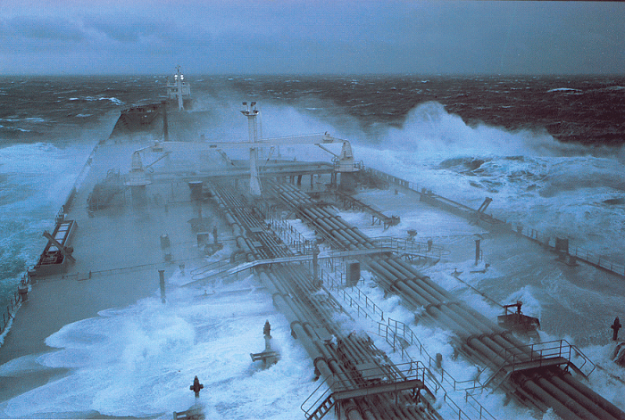
Особенности эксплуатации судов в Арктике
Российский морской регистр судоходства
Суровый арктический климат (низкая температура, обледенение)
Тяжелые ледовые условия
Удаленность портов убежищ
Экологическая чувствительность региона
www.rs-class.org
6

Slide 7
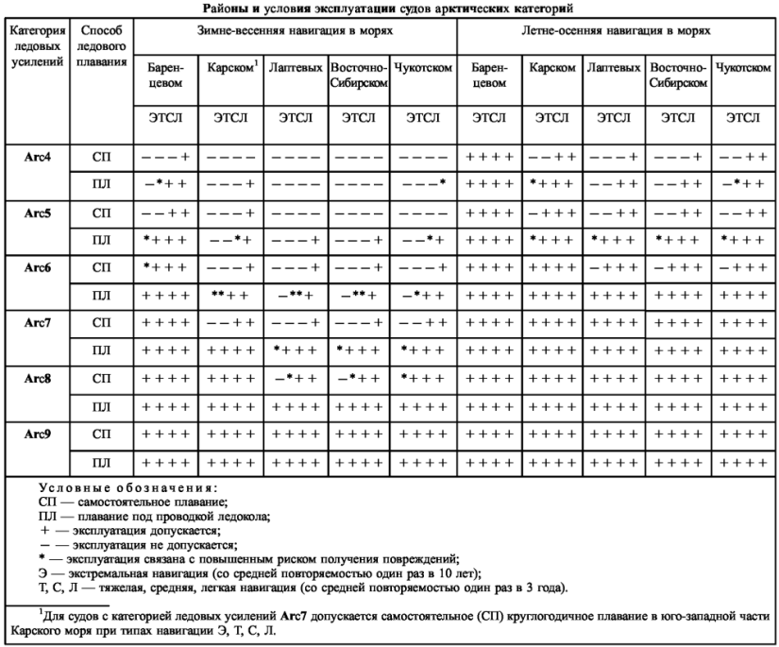
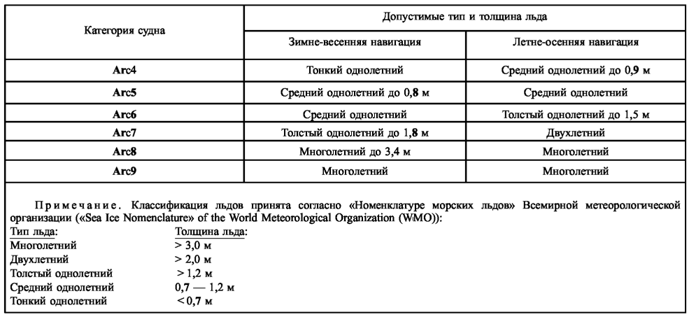
Совершенствование и развитие правил Регистра. Классификация
Российский морской регистр судоходства
Суда ледового плавания
Ice1
Ice2
Ice3
Arc4
Arc5
Arc6
Arc7
Arc8
Ледоколы
Icebreaker6
Icebreaker7
Icebreaker8
Icebreaker9
Объем применимых требований
Корпус
Устройства и оборудование
Механизмы
www.rs-class.org
7

Slide 8
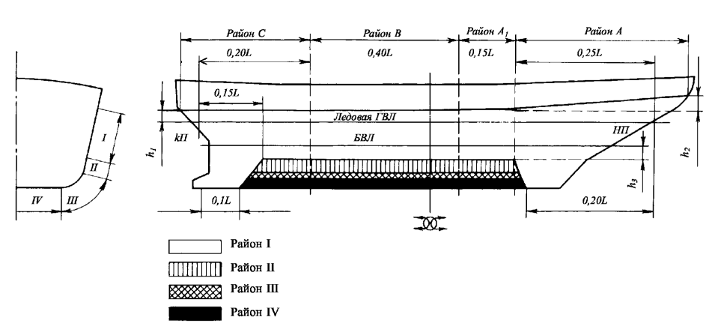
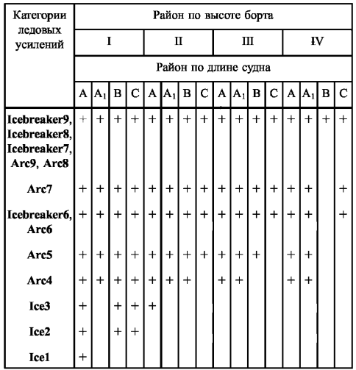
Совершенствование и развитие правил Регистра. Классификация
Российский морской регистр судоходства
Требования к конструкции и прочности корпуса
Усиления по всей длине корпуса ледокола
www.rs-class.org
8

Slide 9
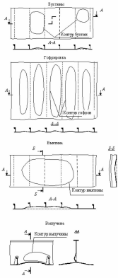
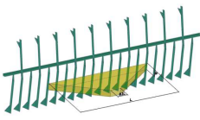
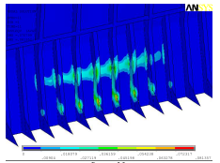
Совершенствование и развитие правил Регистра. Освидетельствования
Российский морской регистр судоходства
Требования к объему освидетельствований
Для ледоколов: докование при ежегодном освидетельствовании
Оценка технического состояния корпуса судна
Дефектация корпусных конструкций
Сопоставление фактических и допускаемых остаточных размеров
www.rs-class.org
9

Slide 10
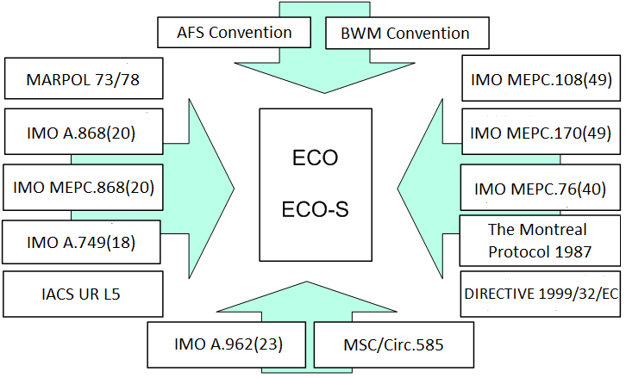
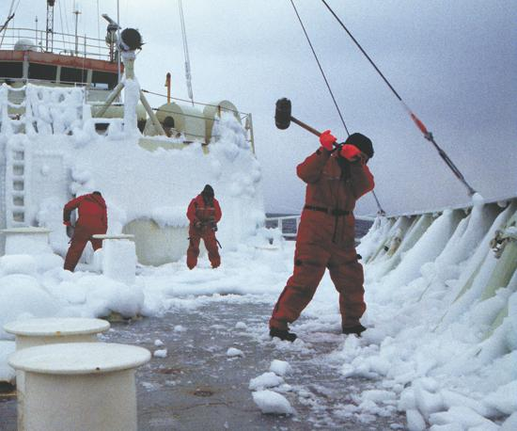
Совершенствование и развитие правил Регистра. Эксплуатация
Российский морской регистр судоходства
Знаки повышенной экологической безопасности
ECO и ECO-S
Знак оборудования судна для обеспечения эксплуатации при низких температурах
ANTI-ICE
WINTERIZATION(DAT)
Свидетельство о допустимых условиях ледового плавания судна
Безопасные скорости
Безопасные дистанции
www.rs-class.org
10

Slide 11
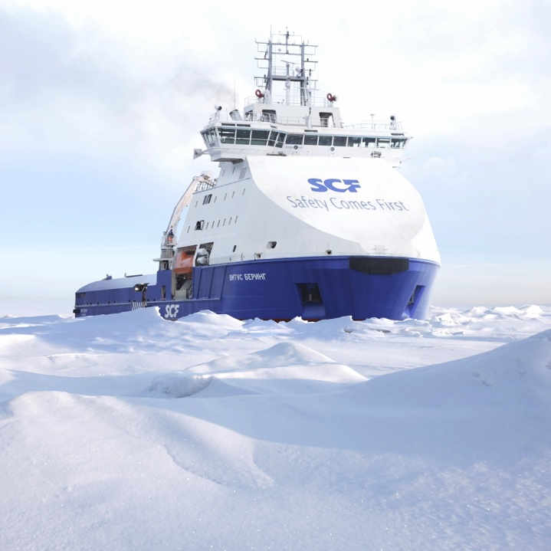
РС – лидер в судах ледового класса
Российский морской регистр судоходства
Ледоколы | 27
Атомные ледоколы | 5
Суда снабжения | 21
Исследовательские суда | 20
Пассажирские суда | 8
Ro-Ro | 7
Прочие | 10
Грузовые суда (всего): | 99
Танкеры 32
Насыпные 20
Контейнеровозы 10
Генеральные грузы 37
Буксиры | 148
Всего: | 345
www.rs-class.org
11

Slide 12
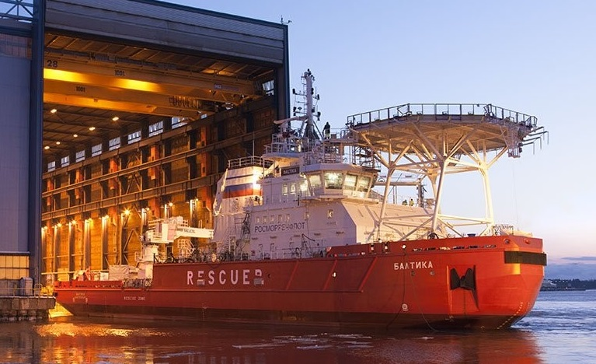
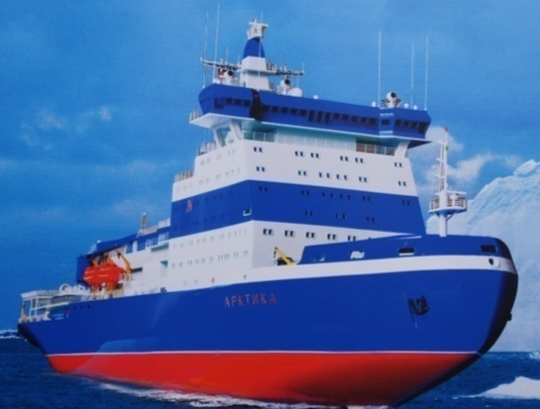
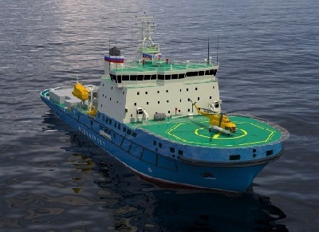
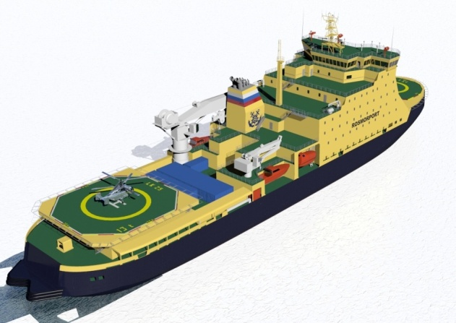
Строительство ледоколов на класс Регистра
Российский морской регистр судоходства
Ассиметричный ледокол
Атомный ледокол ЛК60 пр. 22220
Ледокол пр.22600
Ледокол пр.21900М 3 ед.
www.rs-class.org
12

Slide 13
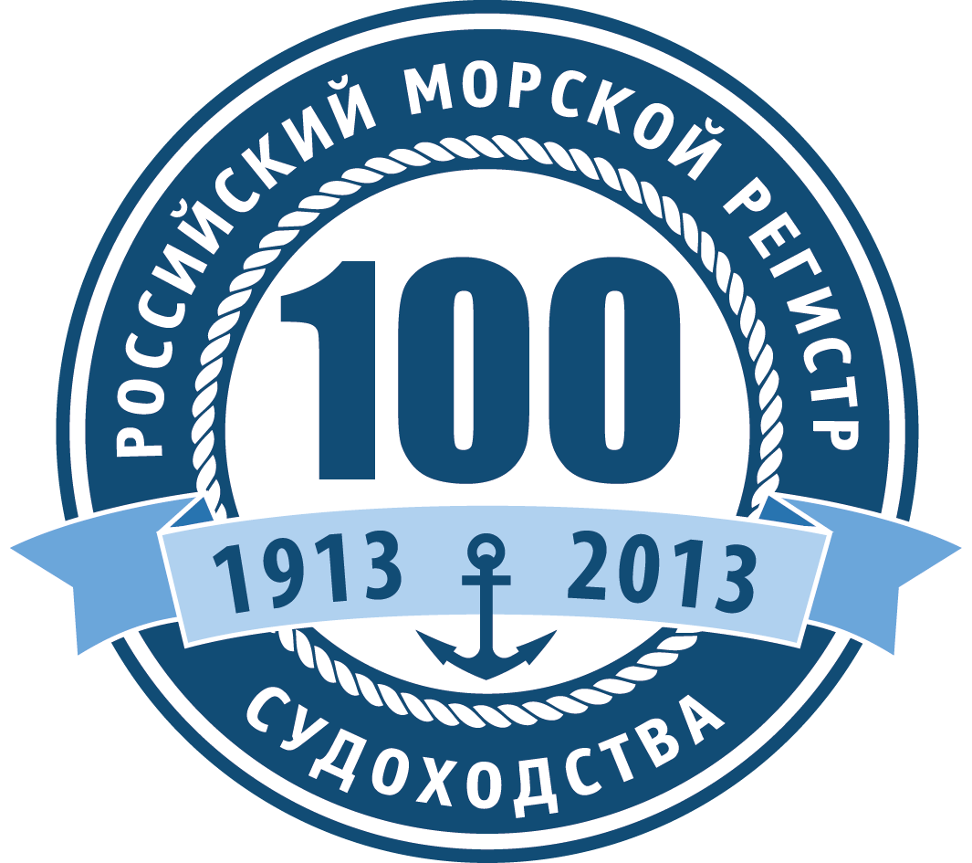
РС – высокий класс безопасности
Российский морской регистр судоходства
www.rs-class.org
13

Slide 14
Российский морской регистр судоходства
Спасибо за внимание!
Руководитель научно-исследовательского отдела Бойко Максим Сергеевич
www.rs-class.org

